Slide 1

 | Автономная некоммерческая организация профессионального образования «Северо-Кавказский колледж медицины и гуманитарного образования»
АНТИТЕРРОРИСТИЧЕСКАЯ БЕЗОПАСНОСТЬ
Ставрополь, 2024 год

Slide 2

Основные понятия
Терроризм — идеология насилия и практика воздействия на принятие решения органами государственной власти, связанные с устрашением населения и иными формами противоправных насильственных действий.
Антитеррор — комплекс мероприятий по предупреждению, нейтрализации терроризма и его последствий.

Slide 3
Виды терроризма
ПОЛИТИЧЕСКИЙ
ЭТНИЧЕСКИЙ
РЕЛИГИОЗНЫЙ
УГОЛОВНЫЙ

Slide 4
Цели террора
Воздействие на органы государственной власти
Морально-психологическое
воздействие на население
Провокация войны
Устранение соперника
Нанесение
экономического ущерба
Месть за какую-то
деятельность
Вымогательство
Другие цели
Криминализация
общества

Slide 5
Захват транспортных средств
Взрывы зданий и сооружений
Взрывы в местах скопления людей
Похищение людей
Взятие в заложники
Уничтожение материальных средств
ПРИЕМЫ
И
МЕТОДЫ
ТЕРАКТОВ
Убийства
Угрозы
Нападения
Отравления
Заражения
Другие приемы
2

Slide 6
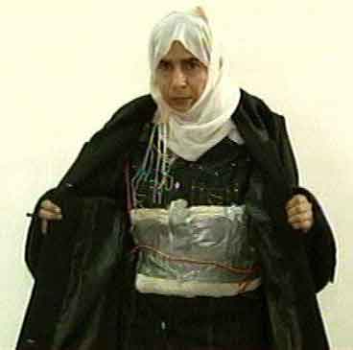
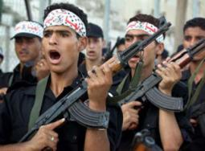
Статистика
терроризма

Slide 7
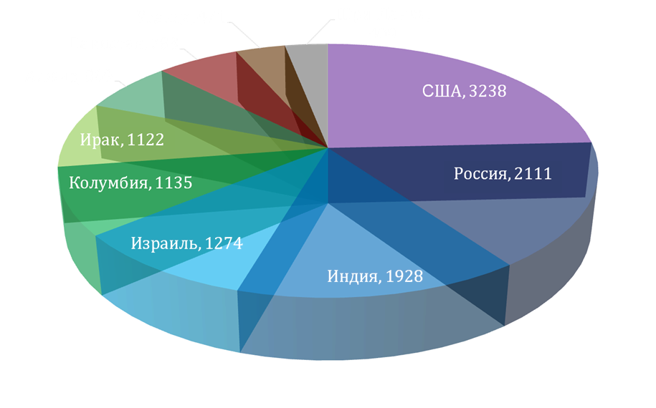
Страны, наиболее пострадавшие от терроризма

Slide 8
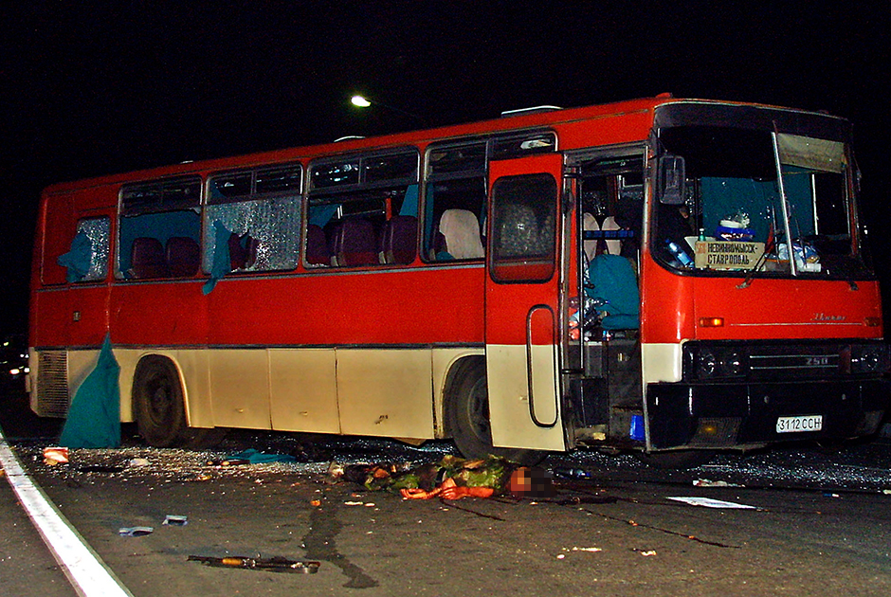
Захват автобуса с детьми
1 декабря 1988 г. в Минеральных Водах 4 бандита потребовали крупную сумму денег в иностранной валюте и самолет для вылета за рубеж.
В противном случае угрожали всех сжечь: под каждым сиденьем террористы поставили по три 3-литровых банки бензина.

Slide 9
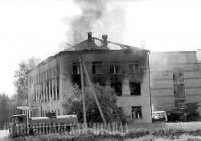
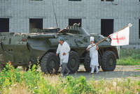
Буденновск, 1995 год – захват больницы
От рук террористов в те дни погибли 129 человек, в том числе 18 работников милиции и 17 военнослужащих, а огнестрельные ранения различной степени тяжести получили 415 человек.

Slide 10
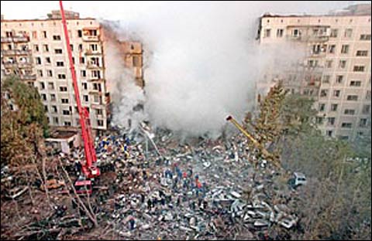
Взрыв произошёл на первом этаже 9-этажного жилого дома № 19 по улице Гурьянова. Два подъезда дома были полностью уничтожены.
Мощность взрывного устройства составила 350 кг в тротиловом эквиваленте.
По официальным данным, в результате взрыва погибли 100 человек, 690 человек получили ранения различной степени тяжести или пострадали в той или иной мере, получив моральную травму.
8 сентября 1999 года- теракт на улице Гурьянова

Slide 11
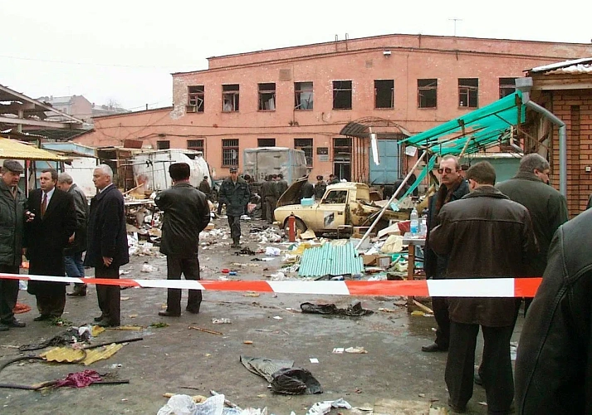
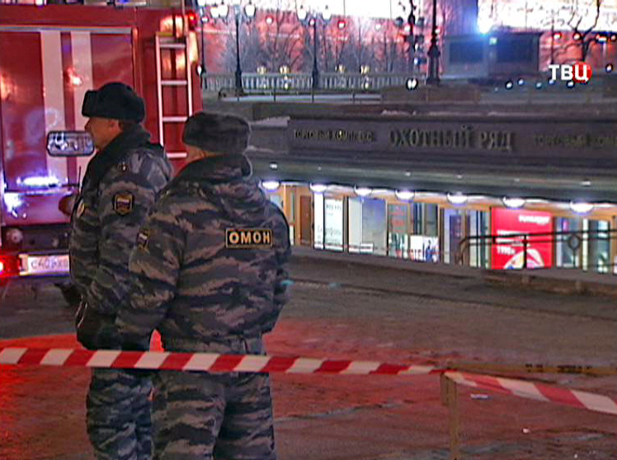
19 марта 1999 года
Взрыв на рынке во Владикавказе.
Погибли 53 человека, более 80 получили ранения.
31 августа 1999 года
Взрыв в торговом центре "Охотный ряд" на Манежной площади в центре Москвы.
Один человек погиб, 40 ранены.

Slide 12
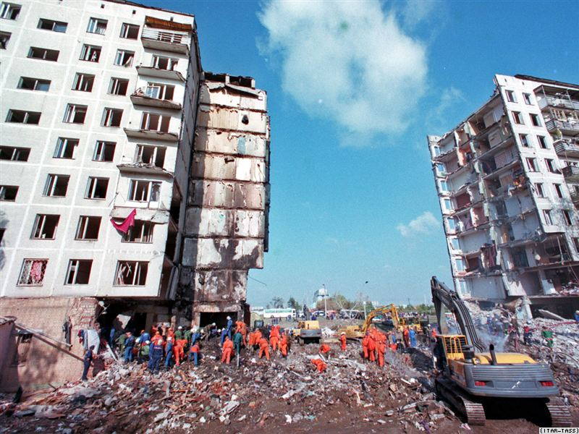
4 сентября 1999 года
Взрыв у многоквартирного дома в дагестанском Буйнакске.
Погибли 64 человека.

Slide 13
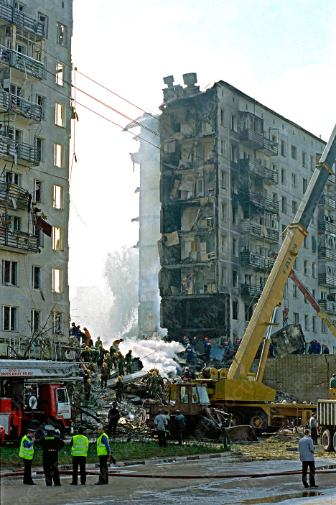
16 сентября 1999 года
Взрыв жилого дома в городе Волгодонск Ростовской области.
18 человек погибли, более 200 получили ранения.

Slide 14
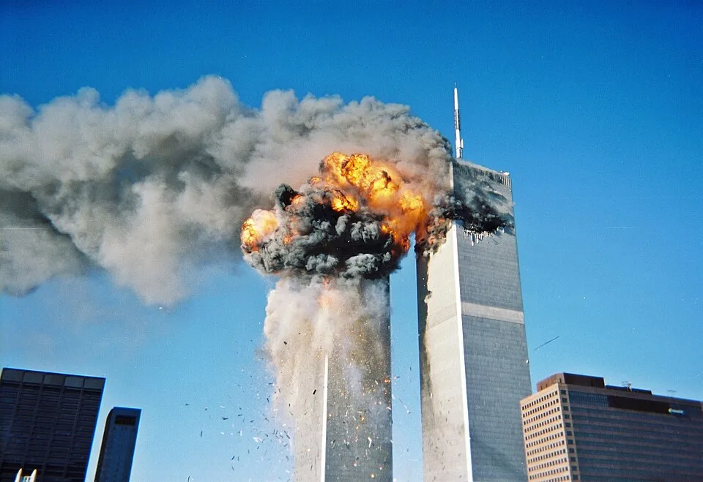
РАЗРУШЕНИЕ ВСЕМИРНОГО ТОРГОВОГО ЦЕНТРА
11 сентября 2001 года, в 28-ю годовщину подготовленного ЦРУ военного путча в Чили, и 11-ю годовщину речи Буша-старшего "Новый мировой порядок", террористы захватили четыре самолета.
Согласно официальной версии девятнадцать арабов угнали 4 самолета; врезались на двух из них в башни Всемирного Торгового центра, что стало причиной пожара внутри, и врезались на третьем в Пентагон.
Согласно официальной версии, в результате пожара стальные несущие балки расплавились, что стало причиной обрушения башен.

Slide 15
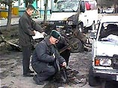
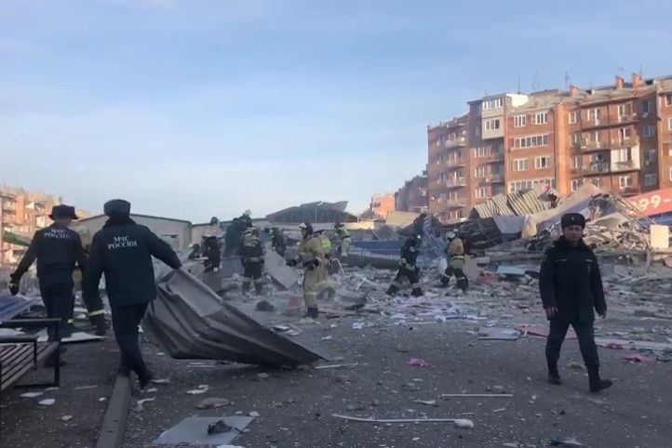

24 марта 2001 года
Взрывы - почти одновременные - заминированных автомобилей в городах Минеральные Воды и Ессентуки и в деревне Адыге-Хабль в Карачаево-Черкессии.
28 человек погибли, более 150 получили ранения.
10 ноября 2001 года
Взрыв на рынке во Владикавказе.
Пять человек погибли, 60 получили ранения.

Slide 16
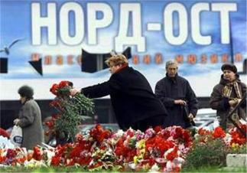
Террористический акт в Москве
23 октября 2002 года в 21.05 в центре Москвы (в театральном центре на Дубровке) более 50 вооруженных террористов захватили зал, в котором шел популярный мюзикл «Норд-Ост». Террористы требовали прекратить войну в Чечне, угрожая расстрелять заложников и взорвать зал. Общее число захваченных в заложники — 916 человек.
26 октября в 5.32 после спецоперации более 500 заложников были освобождены. Уничтожены 50 террористов – 32 мужчин и 18 женщин. 117 заложников погибли.

Slide 17
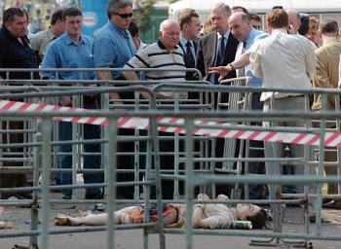

Террористический акт на Тушинском аэродроме
05 июля 2003 года в Москве был совершён террористический акт: у входа на Тушинский аэродром, где в это время проходил рок-фестиваль «Крылья», были взорваны две бомбы.
Взрывы произвели две террористки-смертницы. По официальным данным погибло 13 и ранено 59 человек. Больших жертв удалось избежать только потому, что охрана, заподозрив этих женщин, не пропустила их в толпу участников фестиваля.

Slide 18
05 июня 2003 года
Взрыв смертницы рядом с автобусом, перевозившим вертолетчиков из Моздока на авиабазу.
Погибли более 10 человек.
5 декабря 2004 года
Взрыв в переполненной студентами электричке, шедшей по маршруту Кисловодск - Минеральные воды, неподалеку от города Ессентуки.
42 человека погибли, около 100 получили ранения.
6 февраля 2004 года
Взрыв в вагоне поезда московского метро, следовавшего от станции "Автозаводская" к "Павелецкой", во время утреннего часа пик.
Погибли 39 человек, ранены 134.

Slide 19
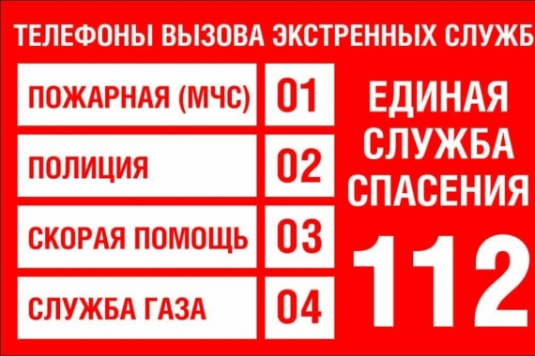

Очень важно, чтобы все ВЫ знали и запомнили телефоны вызова экстренных служб:

Slide 20
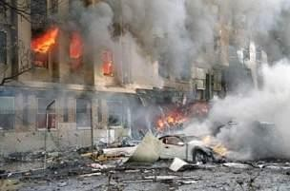
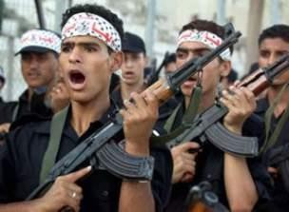
ВОЗМОЖНЫЕ ВИДЫ ТЕРРОРИСТИЧЕСКОЙ ДЕЯТЕЛЬНОСТИ
Захват заложников
Применение огнестрельного оружия
Применение взрывных устройств
Применение химических, бактериологических средств
Распространение ложной информации о возможном совершении теракта
Информационные атаки
Финансирование заведомо террористической организации или иное содействие им.

Slide 21
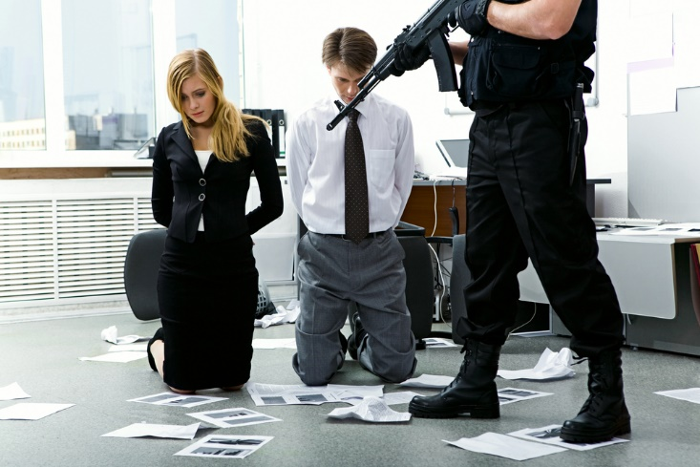
Захват заложников

Slide 22
Поведение при захвате заложников
Основная цель – самосохранение
Постарайтесь заблокироваться в помещении, если не удалось покинуть здание
Не теряйте самообладания и выдержку не бегите
Не спорьте с террористами
Не допускайте высказываний и жестов, которые могут привести к обострению ситуации
Воздерживайтесь от разговоров с окружающими.
Держитесь по возможности дальше от окон и дверей
Помните, что после получения информации о захвате, спецслужбы немедленно начинают действовать

Slide 23
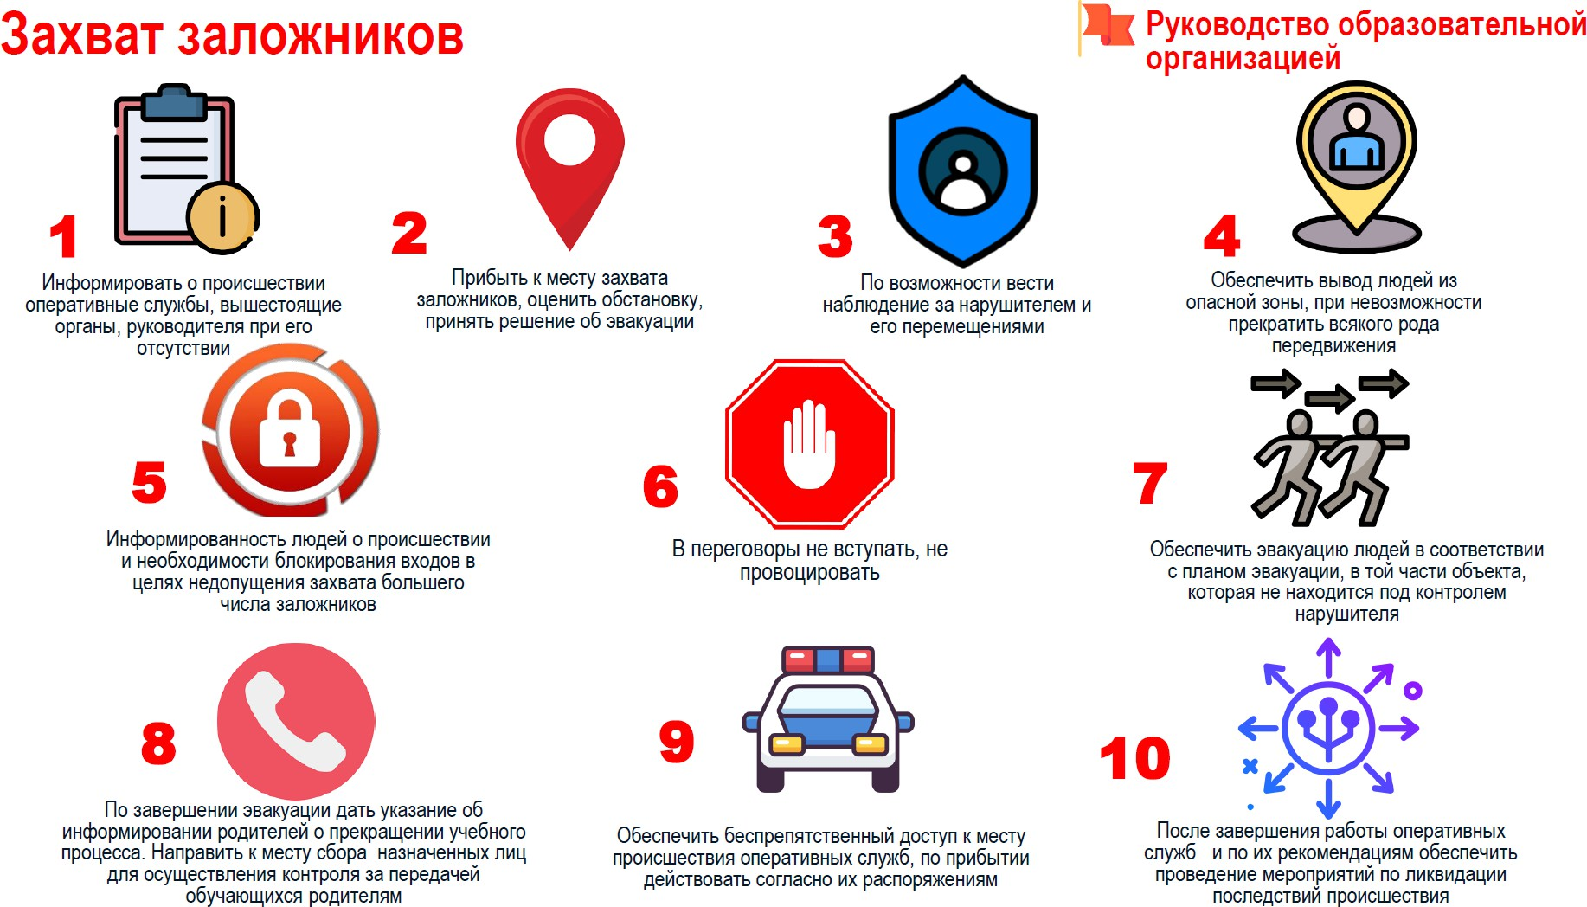

Slide 24
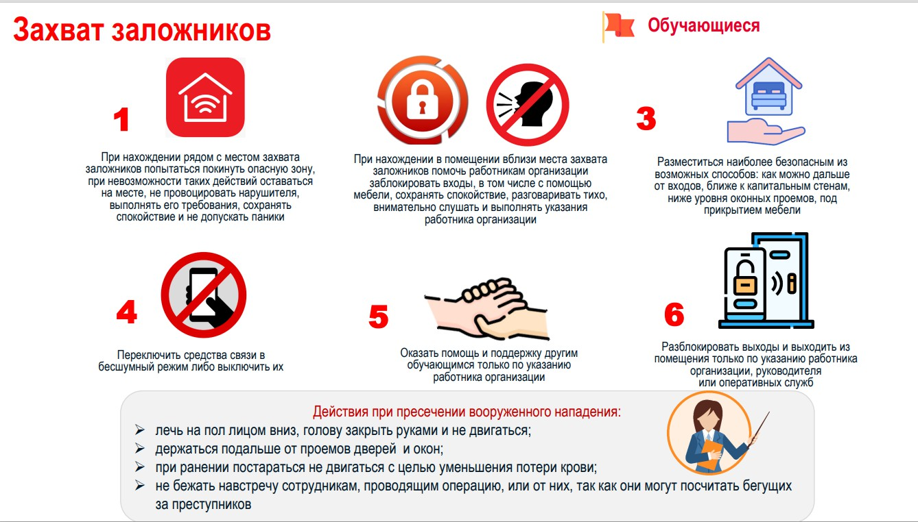

Slide 25
Поведение при применении огнестрельного оружия
Сообщить о происшествии в правоохранительные органы любым доступным способом
При невозможности покинуть кабинет заблокировать двери подручными средствами (столы, стулья, шкафы)
Не предпринимать попыток обезоружить нападающего
Держаться на максимально удаленной дистанции за укрытием
При визуальном контакте со стрелком немедленно уйти с траектории ведения огня
Следовать указаниям руководства, сотрудников отдела безопасности и охраны труда

Slide 26
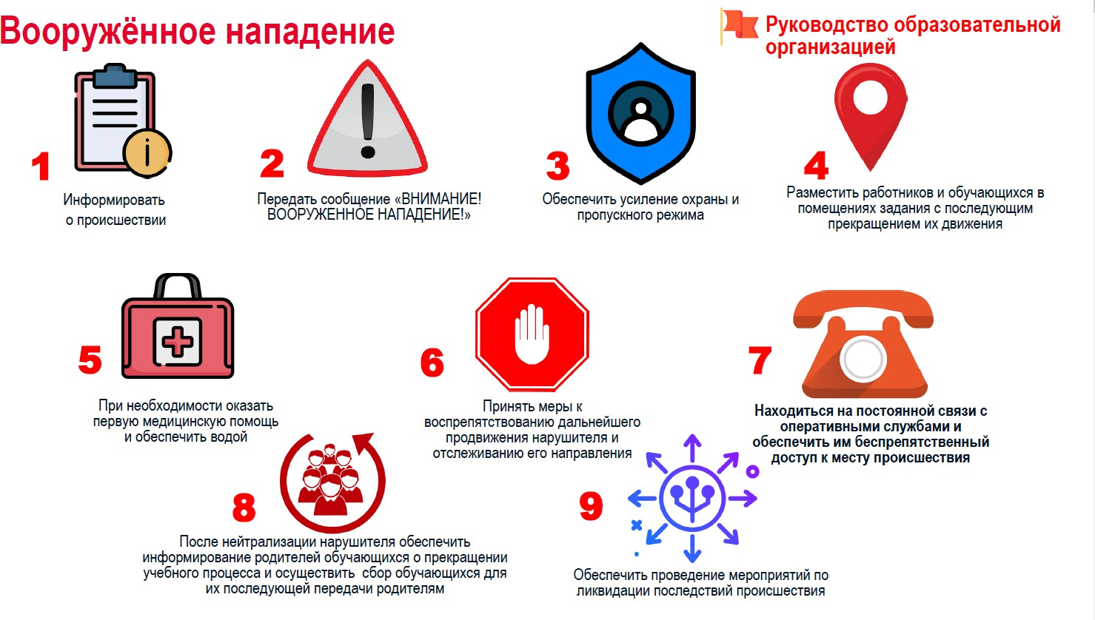

Slide 27
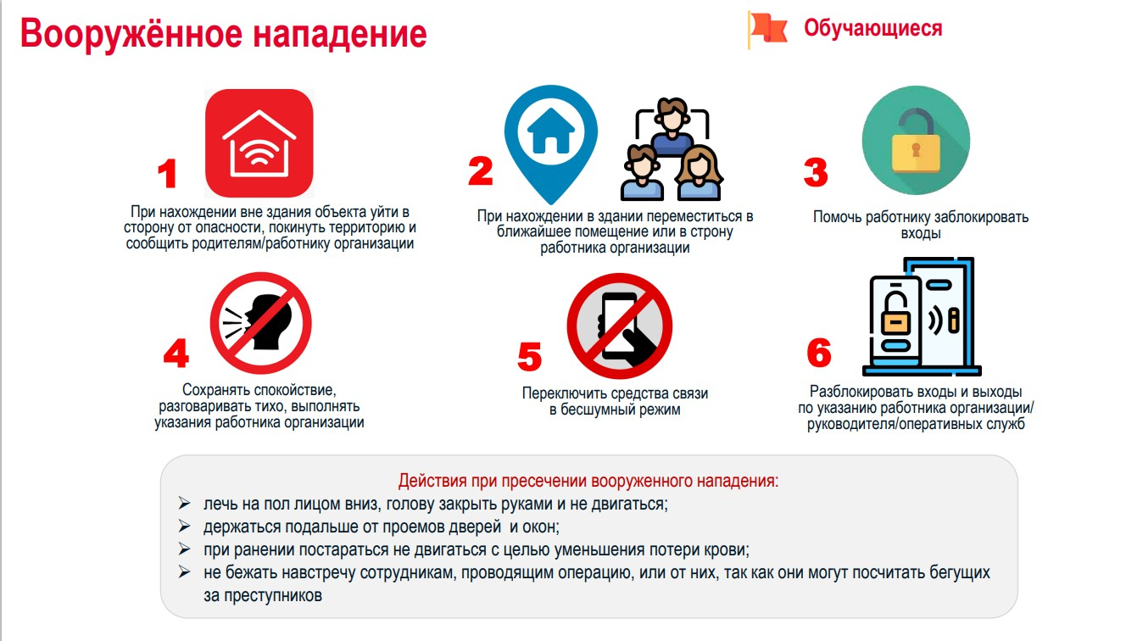

Slide 28
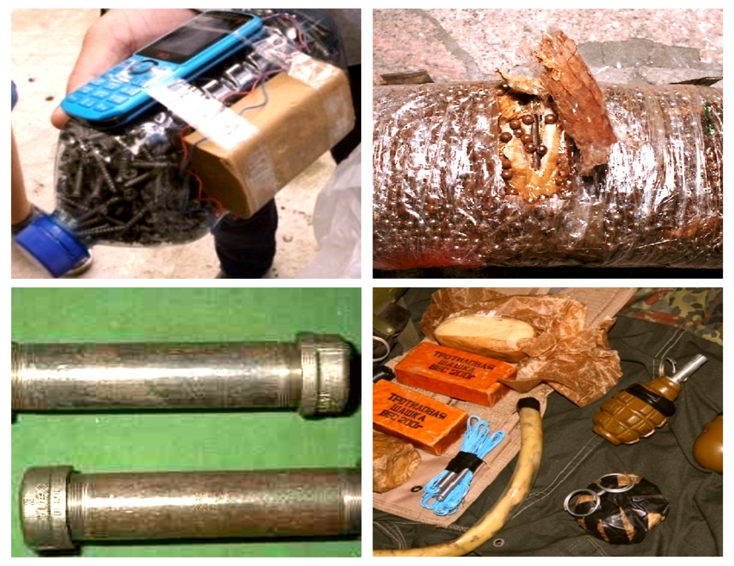
ПРИМЕНЕНИЕ ВЗРЫВНЫХ УСТРОЙСТВ

Slide 29
Поведение при обнаружении предмета, похожего на взрывное устройство
Незамедлительно сообщить о находке на пост охраны и сотрудникам отдела безопасности и охраны труда
Не допускать к предмету людей
Держаться на безопасном расстоянии, не трогать, не вскрывать, не перемещать предмет, не использовать сотовый телефон
После объявления эвакуации сохранять спокойствие и организованно покинуть здание
Не сообщать информацию об угрозе другим лицам, во избежание паники
Четко следовать указаниям руководства, отдела безопасности и сотрудников спецслужб

Slide 30
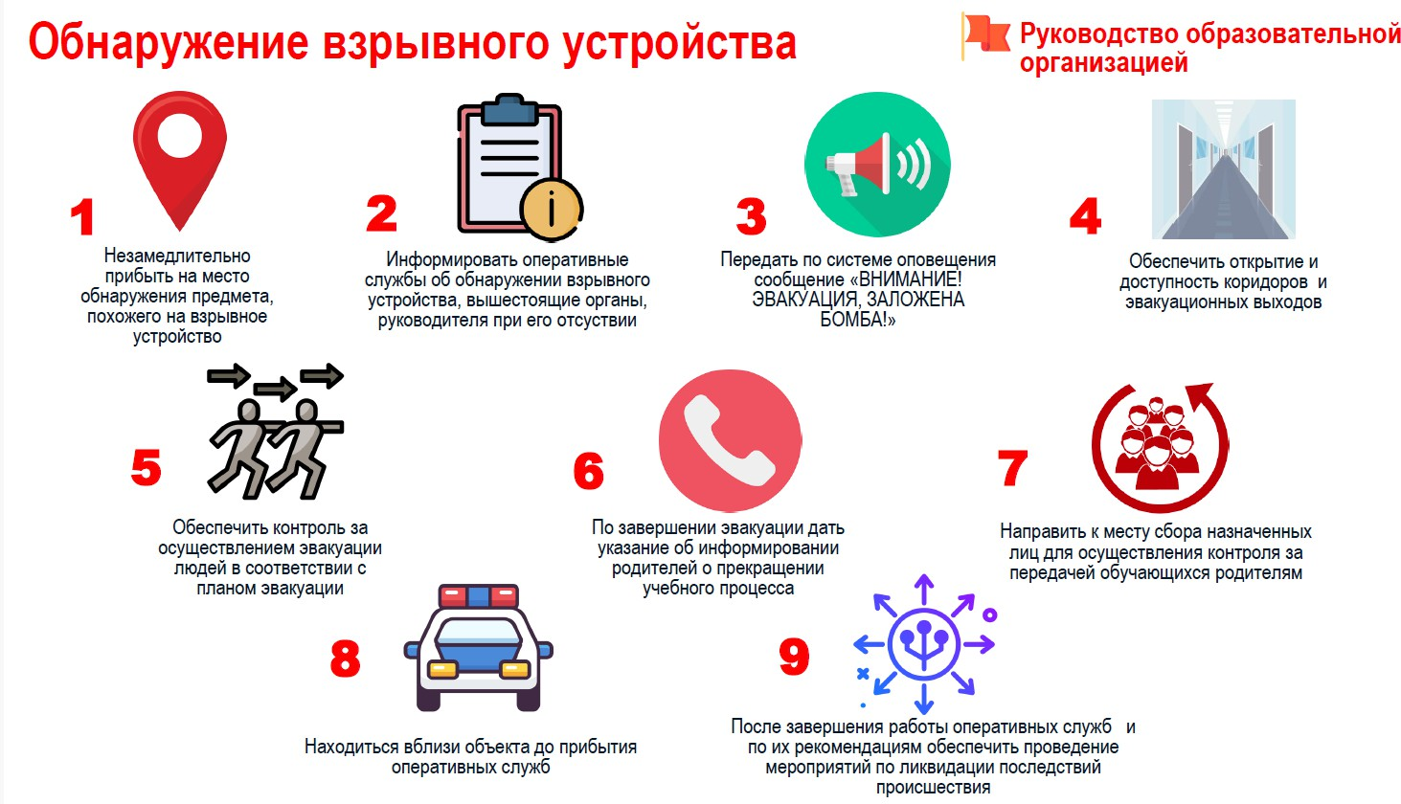

Slide 31
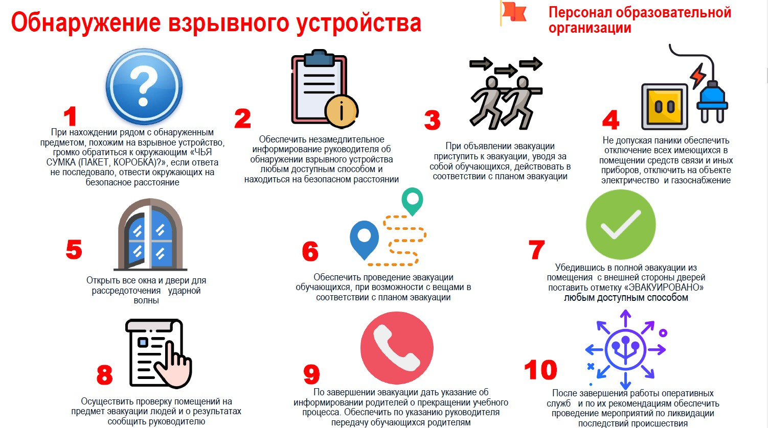

Slide 32
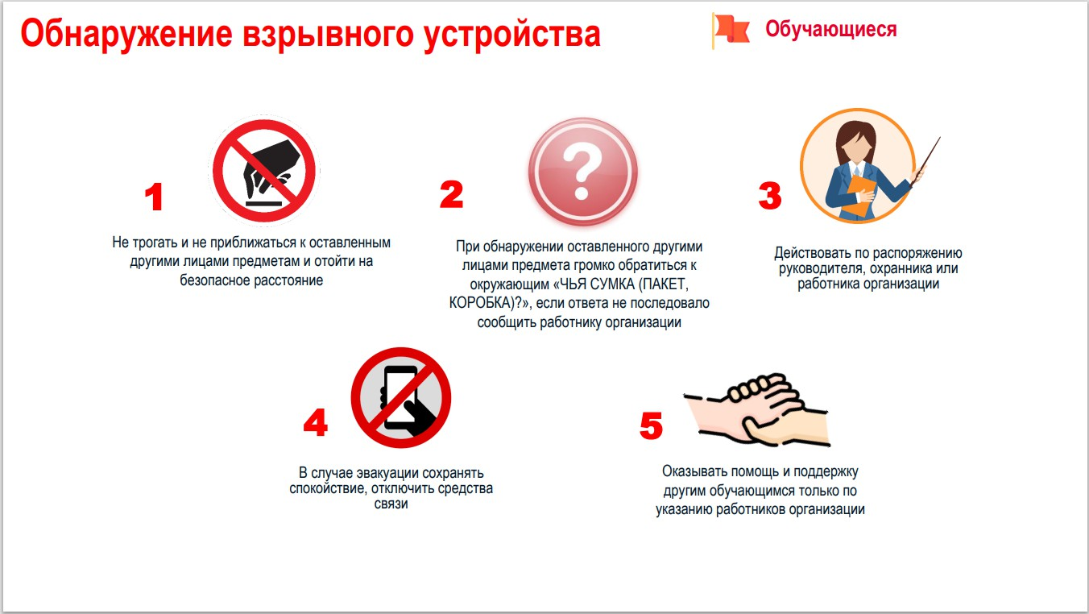

Slide 33
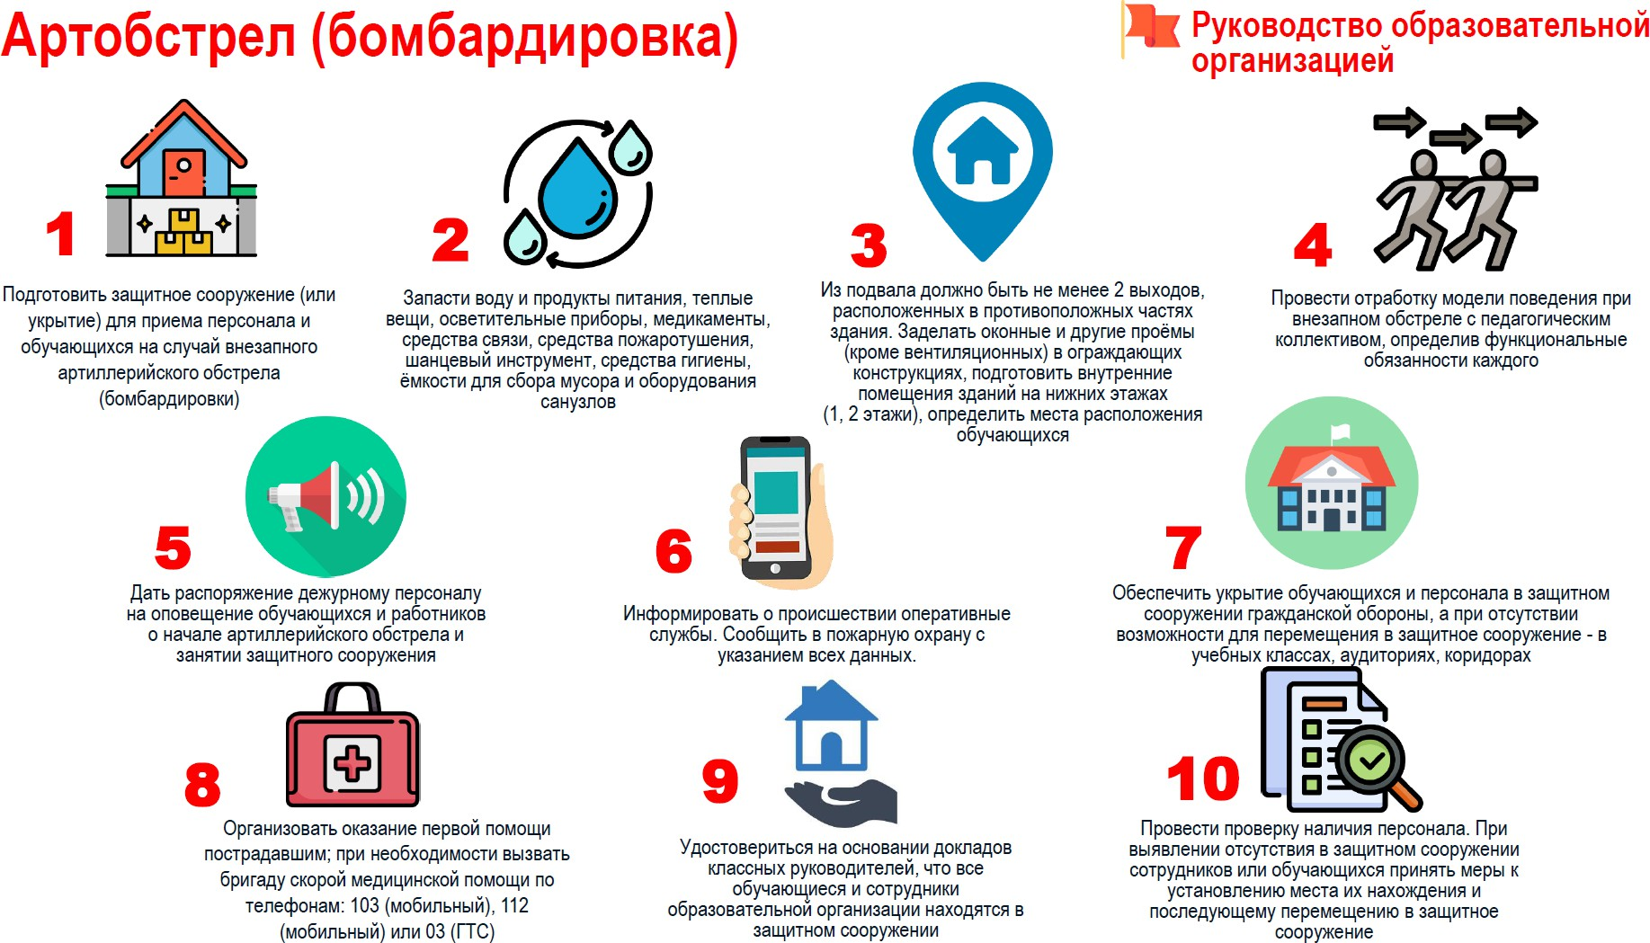

Slide 34
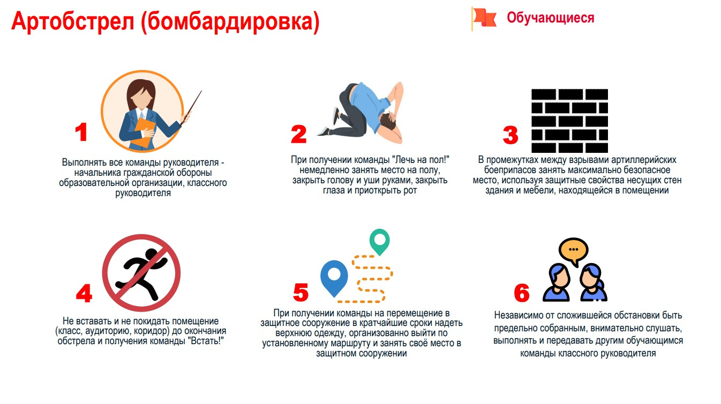

Slide 35
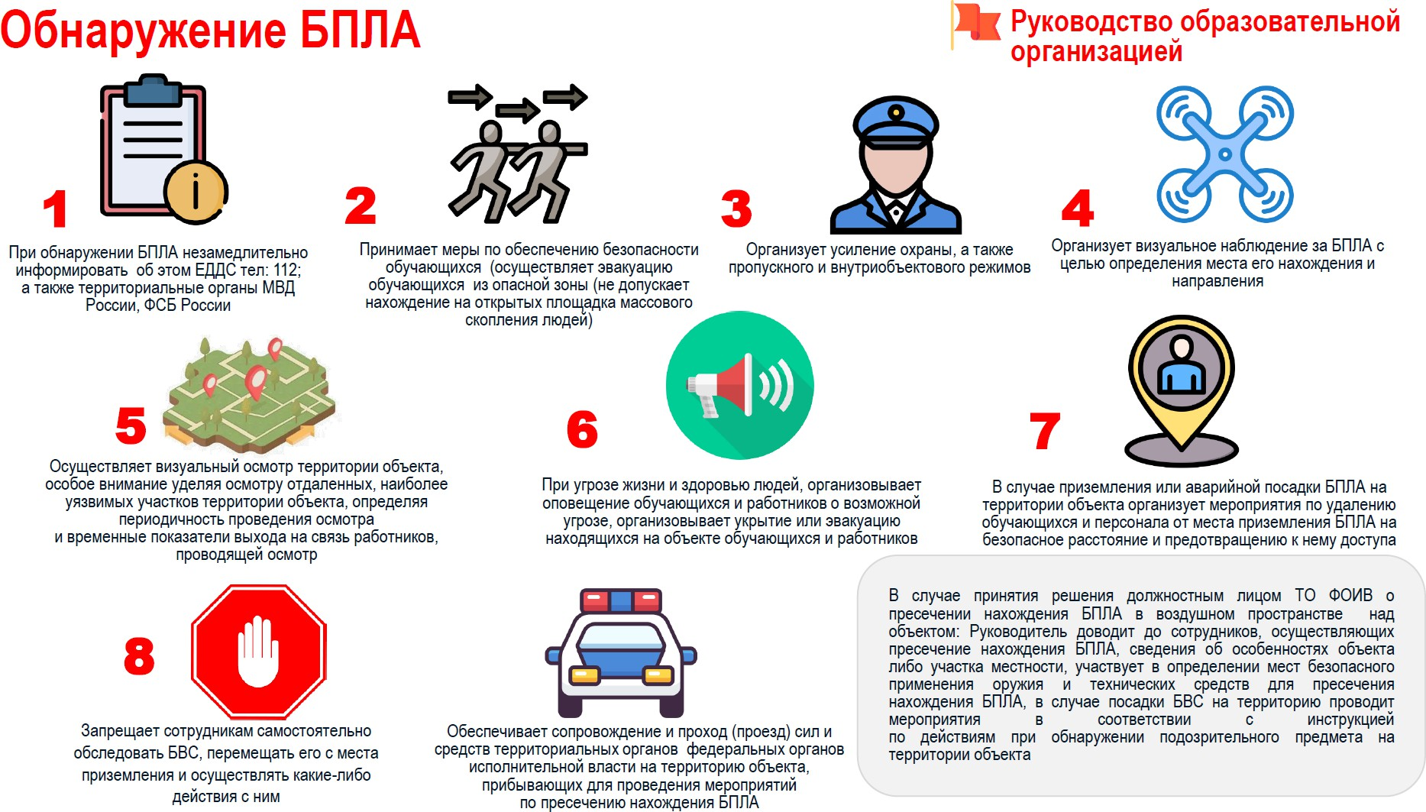

Slide 36
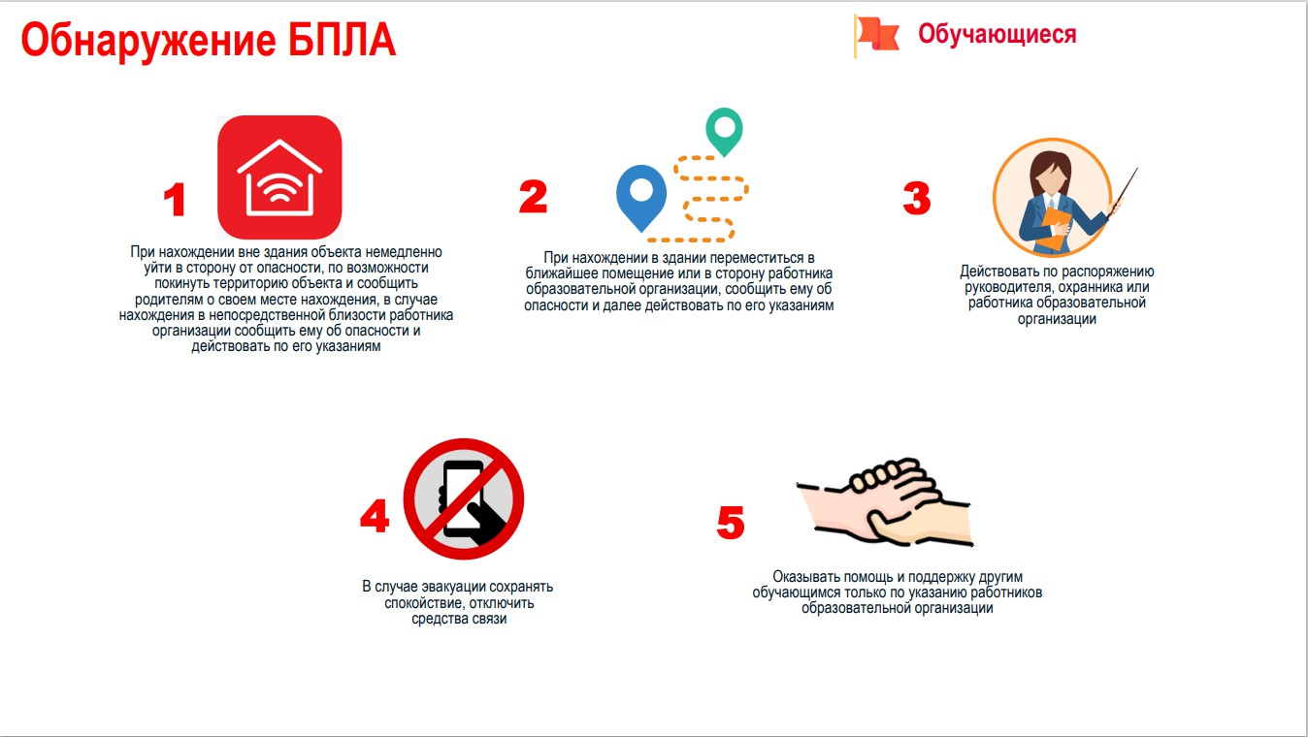

Slide 37
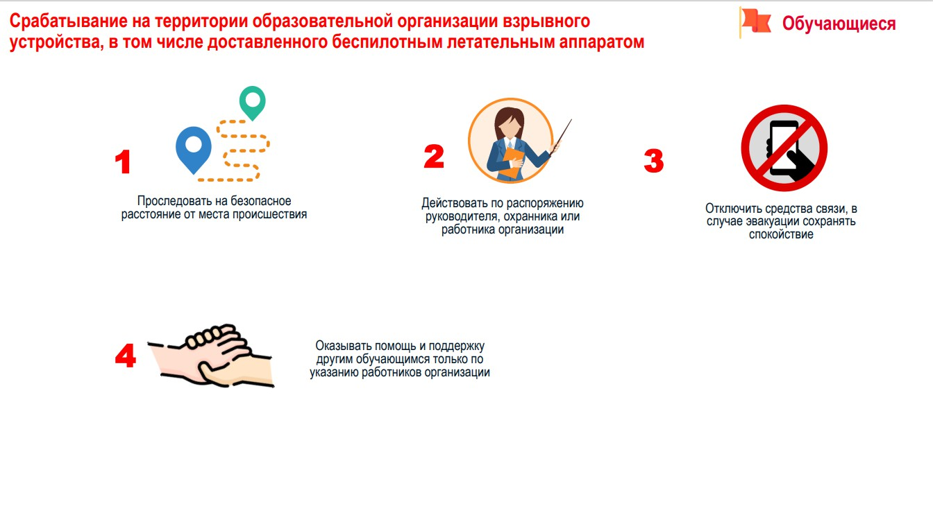

Slide 38
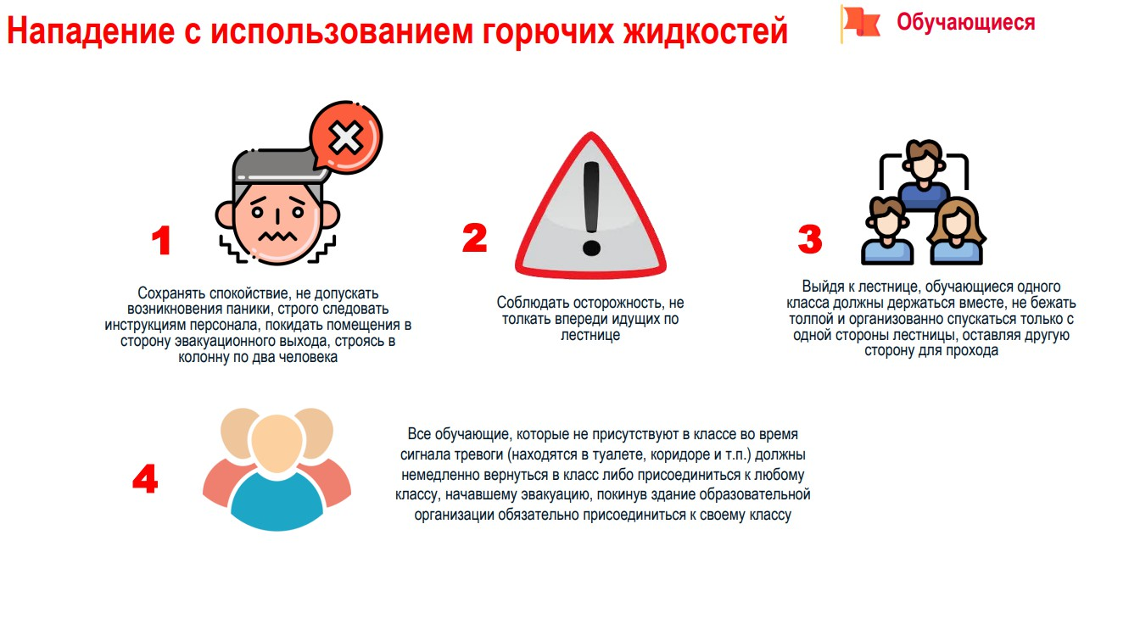

Slide 39
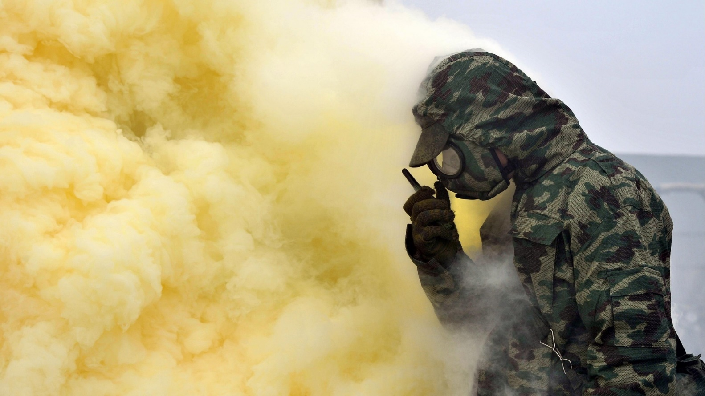
Применение опасных химических и бактериологических веществ

Slide 40
Поведение при применении опасных веществ
Проявлять наблюдательность и бдительность при обнаружении неизвестных веществ, запахов, странных мест их размещения
Немедленно доложить на пост охраны и начальнику (работнику) отдел безопасности и охраны труда
После объявления эвакуации сохранять спокойствие и организованно покинуть здание
Четко выполнять указания руководства, работников службы безопасности и сотрудников спецслужб

Slide 41
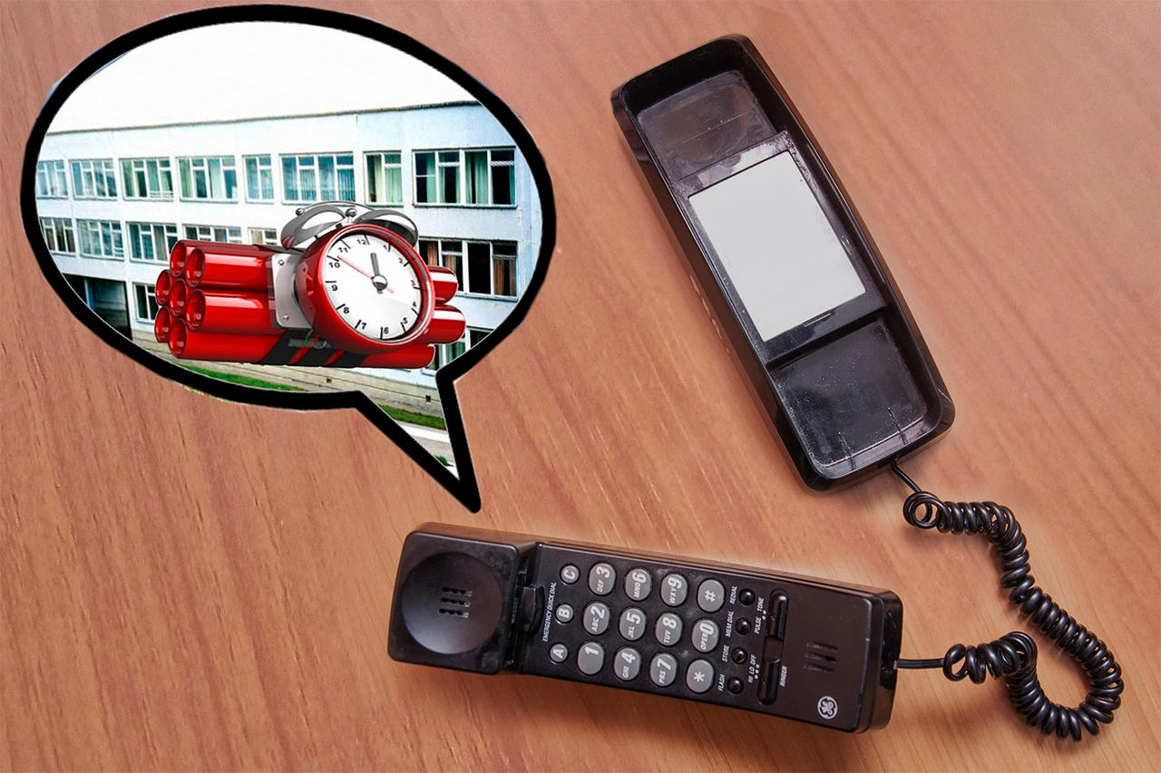
Сообщения
о минировании

Slide 42
Поведение при поступлении сообщения о теракте
Сообщить о поступлении сообщения на пост охраны, начальнику отдела безопасности и охраны труда или руководству Колледжа.
Постараться дословно запомнить разговор (при звонке по телефону) и зафиксировать его на бумаге, отметить точное время начала разговора и его окончания, запомнить и записать особенности речи звонившего, сопутствующие шумы.
После принятия решения о мерах защиты руководством Колледжа четко выполнять все указания и сохранять спокойствие.

Slide 43

Угрозы в письменном виде

Slide 44
Поведение в случае поступления угроз в письменном виде
Обращаться с полученным документом предельно осторожно: поместить его в чистый полиэтиленовый пакет, нечего не выбрасывать (конверт, все вложения, обрезки);
Постараться не оставлять на документе отпечатков своих пальцев;
Представить полученный документ директору Колледжа, лицу исполняющему его обязанности или кураторам групп, для передачи информации в правоохранительные органы.

Slide 45

Информационные атаки

Slide 46
Поведение для профилактики информационных атак
Воздержитесь от посещения сомнительных групп и сайтов в интернете;
Не отвечайте на сообщения с угрозами в свой адрес или адрес родственников;
Не вступайте в переписку с незнакомыми людьми из виртуальной среды;
При попытке оказать давление немедленно сообщать сотрудникам правоохранительных органов;
Не сообщать посторонним свои персональные данные, адрес проживания и место учебы.

Slide 47

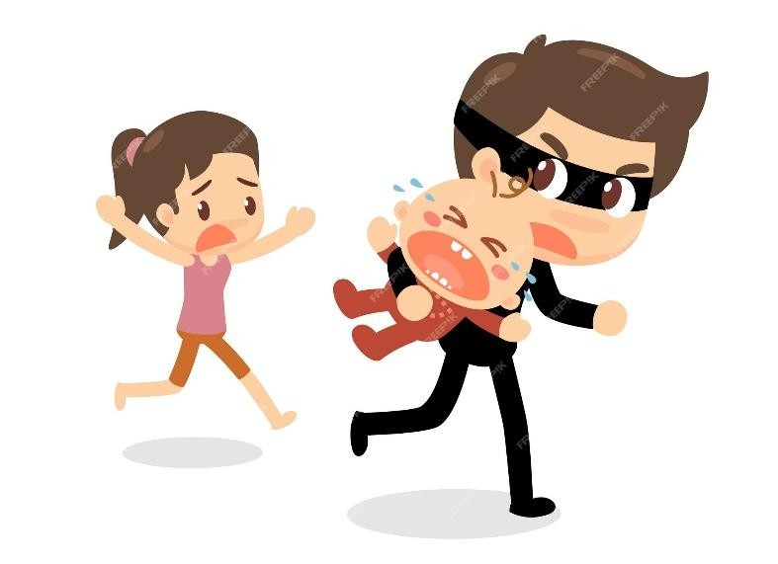

ПОХИЩЕНИЕ ДЕТЕЙ
держаться подальше от дороги
продумывать безопасные маршруты передвижения
стараться не ходить в одиночку
не забывать правила пользования мобильными телефонами

Slide 48
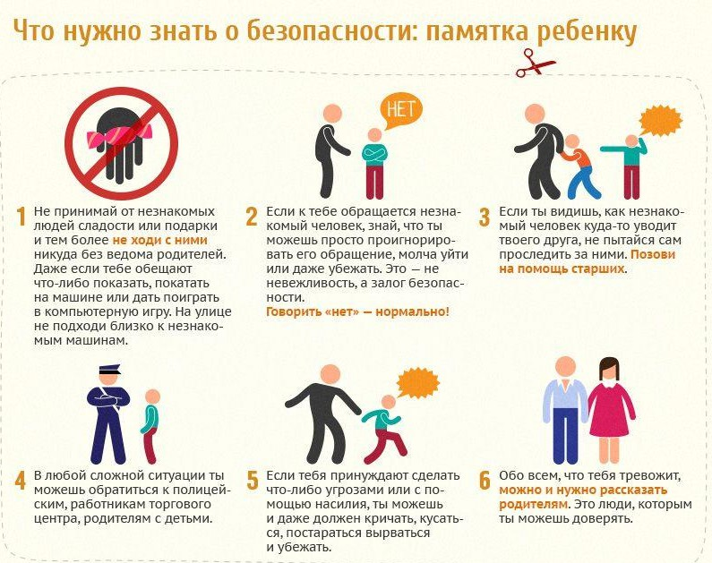

Slide 49
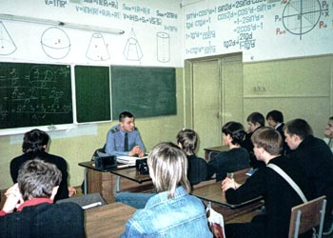
ПРОФИЛАКТИКА ТЕРРОРИЗМА
Это система (комплекс) социальных, правовых, педагогических мер, осуществляемых в совокупности с воспитательной (образовательной) деятельностью в отношении несовершеннолетних и их родителей, направленных на формирование у них неприятия террористического проявления

Slide 50
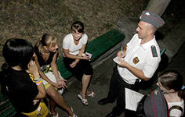
ЦЕЛИ ПРОФИЛАКТИКИ:
формирование антитеррористической идеологии у сотрудников образовательных учреждений и у учащихся (воспитанников) с целью недопущения зарождения террористических проявлений

Slide 51
ЗАДАЧИ ПРОФИЛАКТИКИ:
выявление причин и условий возникновения терроризма как угрозы безопасности и благоприятствующих его осуществлению;
выработка рекомендаций по ограничению действия и устранению причин и условий возникновения и распространения терроризма;
осуществление мероприятий по ограничению действия и устранению причин и условий возникновения и распространения терроризма.

Slide 52
ЗАКОНОДАТЕЛЬНОЕ РЕГУЛИРОВАНИЕ ПРОТИВОДЕЙСТВИЯ ТЕРРОРИЗМУ
Европейская конвенция о пресечении терроризма (Страсбург, 27 января 1977 г.);
Международная конвенция о борьбе с захватом заложников (резолюция Генеральной Ассамблеи ООН, 17 декабря 1979 г.);
Уголовный кодекс РФ от 13.06.1996 г.
Федеральный закон «О противодействии легализации (отмыванию) доходов, полученных преступных путем, и финансированию терроризма» от 07.08.2001 г.
Федеральный закон «О противодействии экстремистской деятельности» от 25.07.2002 г.
Федеральный закон «О противодействии терроризму» от 06.03.2006 г.

Slide 53
УГОЛОВНЫЙ КОДЕКС РОССИЙСКОЙ ФЕДЕРАЦИИ
Статья 205. Террористический акт
1. Совершение взрыва, поджога или иных действий, устрашающих население и создающих опасность гибели человека, причинения значительного имущественного ущерба либо наступления иных тяжких последствий, в целях воздействия на принятие решения органами власти или международными организациями, а также угроза совершения указанных действий в тех же целях - наказываются лишением свободы на срок от восьми до пятнадцати лет
2. Те же деяния:
а) совершенные группой лиц по предварительному сговору или организованной группой;
б) повлекшие по неосторожности смерть человека;
в) повлекшие причинение значительного имущественного ущерба либо наступление иных тяжких последствий, - наказываются лишением свободы на срок от десяти до двадцати лет с ограничением свободы на срок от одного года до двух лет.

Slide 54
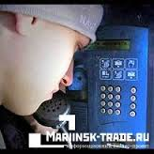
СТАТЬЯ 207. ЗАВЕДОМО ЛОЖНОЕ СООБЩЕНИЕ ОБ АКТЕ ТЕРРОРИЗМА
Заведомо ложное сообщение о готовящихся взрыве, поджоге или иных действиях, создающих опасность гибели людей, причинения значительного имущественного ущерба либо наступления иных общественно опасных последствий, -
наказывается штрафом в размере до двухсот тысяч рублей или в размере заработной платы или иного дохода осужденного за период до восемнадцати месяцев, либо обязательными работами на срок до четырехсот восьмидесяти часов, либо исправительными работами на срок от одного года до двух лет, либо ограничением свободы на срок до трех лет, либо принудительными работами на срок до трех лет, либо арестом на срок от трех до шести месяцев, либо лишением свободы на срок до трех лет.

Slide 55
МЕТОДИЧЕСКИЕ РЕКОМЕНДАЦИИ ПО ОРГАНИЗАЦИИ МЕРОПРИЯТИЙ В ЦЕЛЯХ ПРОФИЛАКТИКИ ТЕРРОРИЗМА
Для противодействия негативным тенденциям сотрудники Колледжа обязаны сосредоточить свои усилия на работе по следующим базовым направлениям:
информационно-аналитическое обеспечение противодействия терроризму и экстремизму (выпуск всевозможных памяток, брошюр, обращений, применение в образовательных процессах тематических документальных фильмов и видеороликов и т.д.);
пропагандистское обеспечение (своевременное доведение до учащихся Колледжа информации об основах противодействии террористически проявлениям);
идеологическое обеспечение (формирование религиозной и межнациональной терпимости, патриотизма, здорового образа жизни, приоритетов общечеловеческих ценностей среди учащихся Колледжа и т.д.);
образовательное обеспечение (создание спецкурсов, посвященных противодействию терроризму, равно как и внедрение в действующие образовательные программы дополнительных тем, посвященных предупреждению и пресечению террористических проявлений).

Slide 56
ЦЕЛЬ МЕТОДИКИ ЗАКЛЮЧАЕТСЯ В СЛЕДУЮЩЕМ:
развитие эмпатических способностей у педагогов, студентов Колледжа и родителей;
воспитание терпимости к инакомыслию;
развитие коммуникативных способностей как основного признака личности, обладающей толерантным сознанием;
воспитание у студентов Колледжа неприятия к проявлению жестокости, насилия к природе, людям, ко всему окружающему миру.

Slide 57
ПЕРЕЧЕНЬ РЕКОМЕНДАЦИЙ ДЛЯ ПРЕПОДОВАТЕЛЕЙ КОЛЛЕДЖА ПО СОСТАВЛЕНИЮ МЕРОПРИЯТИЙ, НАПРАВЛЕННЫХ НА ПРЕДУПРЕЖДЕНИЕ И ПРЕСЕЧЕНИЕ ТЕРРОРИСТИЧЕСКИХ ПРОЯВЛЕНИЙ
изучение материалов (лекций, учебников, статей) по предупреждению и пресечению терроризма;
использование наглядно-прикладных материалов с целью привлечения внимания воспитанников и учащихся;
активное использование картинок, фото и видеоматериалов с целью улучшения зрительного восприятия учащимися опасности террористических проявлений;
проработка возможности непосредственного контакта с родителями студентов с целью предупреждения и пресечения террористических проявлений;
акцентирование внимание на воспитательном процессе по противодействию терроризма, как самих студентов, так и их родителей;
учет индивидуальных и половозрастных особенностей студентов при подготовке и проведении антитеррористических мероприятий;
учет интеллектуальных, религиозных и национальных особенностей студентов при подготовке и проведении занятий с целью недопущения ущемления прав кого-либо из них.

Slide 58
ПЕРЕЧЕНЬ РЕКОМЕНДАЦИЙ ДЛЯ ПРЕПОДОВАТЕЛЕЙ КОЛЛЕДЖА ПО ПРОВЕДЕНИЮ ПРОПАГАНДЫ ЬС ЦЕЛЬЮ ПРЕДУПРЕЖДЕНИЯ И ПРЕСЕЧЕНИЯ ТЕРРОРИСТИЧЕСКИХ ПРОЯВЛЕНИЙ СРЕДИ УЧАЩИХСЯ
активное использование практических занятий по противодействию терроризма для студентов;
разъяснение студентам о вреде терроризма через аксиологические аспекты (какие ценности сейчас важны для общества, а какие нет);
разъяснение студентам о вреде терроризма через экономические аспекты (затраты на восстановление зданий, на ремонт, расходы на погребение и т.д.);
разъяснение студентам о последствиях (в том числе и финансовых) в случае ложного сообщения об акте терроризма (за ложный вызов сотрудников МВД, ФСБ, МЧС и т.д.);
разъяснение студентам о судимости, полученной за совершение преступления, и о её последствиях (запрет на выезд за рубеж, запрет на трудоустройство на престижную работу и т.п.);
построение диалога и занятий таким образом, чтобы студент признавал, принимал и понимал те качества человека, которые направлены на формирование толерантности и неприятия террористических проявлений;
опора на положительные качества студентов: позитивный социальный опыт, развитые (пусть даже в небольшой степени) конструктивные умения взаимодействия с людьми.

Slide 59
ПЕРЕЧЕНЬ РЕКОМЕНДАЦИЙ ДЛЯ ПРЕПОДОВАТЕЛЕЙ КОЛЛЕДЖА ПО РАЗЪЯСНЕНИЮ СТУДЕНТАМ И ИХ РОДИТЕЛЕЙ ПРАВИЛ ПОВЕДЕНИЯ В СЛУЧАЕ ТЕРРОРИСТЧЕСКОГО АКТА
разъяснение студентам и их родителям правил поведения при захвате в заложники преступниками (террористами);
разъяснение студентам и их родителям правил поведения при обращении с подозрительными предметами;
разъяснение студентам и их родителям правил поведения при угрозе теракта или совершения теракта;
разъяснение студентам и их родителям правил поведения при захвате террористами самолетов, автобусов, школ и т.п.;
разъяснение студентам и их родителям правил эвакуации с помещений;
разъяснение студентам и их родителям правил поведения для недопущения паники в экстремальных ситуациях;
разъяснение студентам и их родителям правил оказания первой медицинской помощи пострадавшим при терактах;
организация и проведение совместно с родителями учебно-воспитательных мероприятий (классные часы, занятия), посвященные профилактике терроризма.

Slide 60


